Slide 1
ChessMadnes
Informatik Projekt 2019 LK Ambrosius
Von Shunde Zhang, Henry Schipmann und Tobias Mieth

Slide 2
Inhalt der Präsentation
Spielprinzip
Stack
List
Queue
Besonderheit
Implementationsdiagramm

Slide 3



Spielprinzip
Schach als Basis
Bewegungspunkte
Powerups

Slide 4
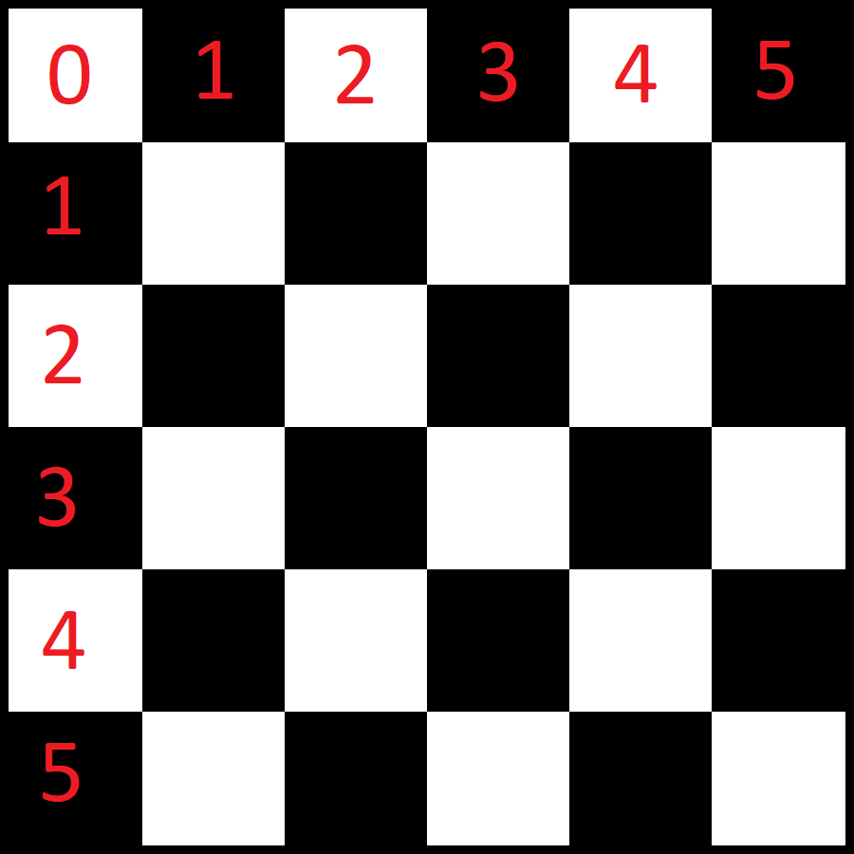
Zweidimensionale Array
Verwendung als Schachbrett
Feld nicht belegt: 0
Feld belegt: K/R
Ermöglicht vergleichen von
Positionen/Kollisionen

Slide 5
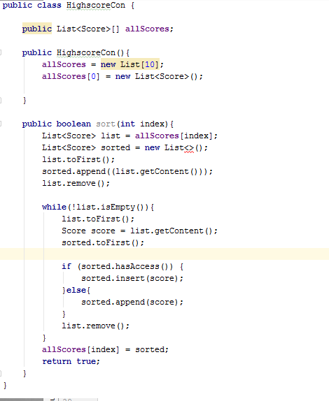
List

Slide 6
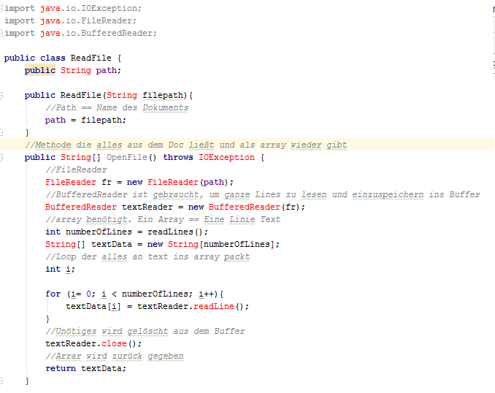
Highscore
(Read und Write File)

Slide 7
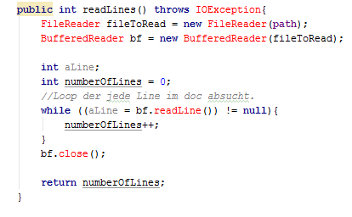
Highscore
(Read und Write File)

Slide 8
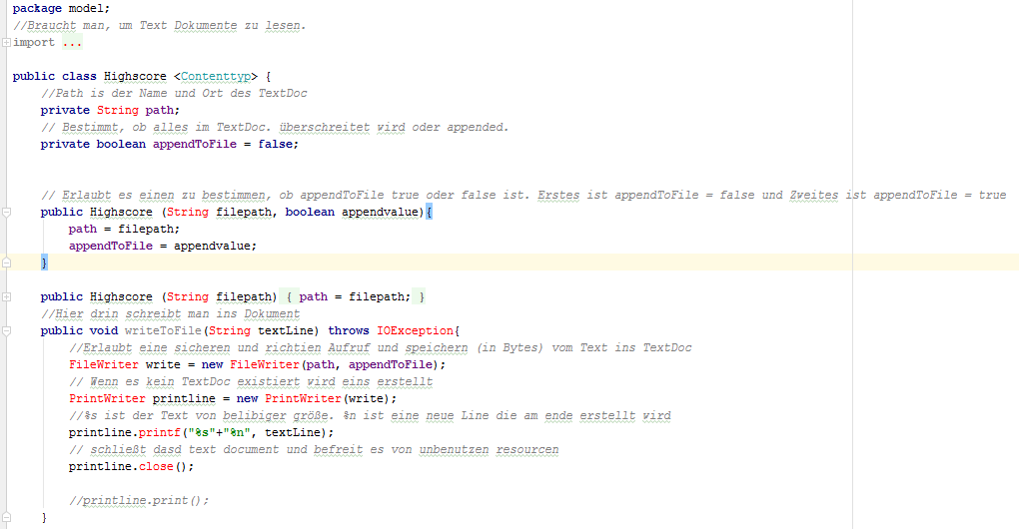
Highscore
(Read und Write File)

Slide 9
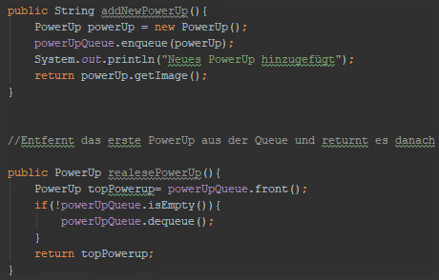
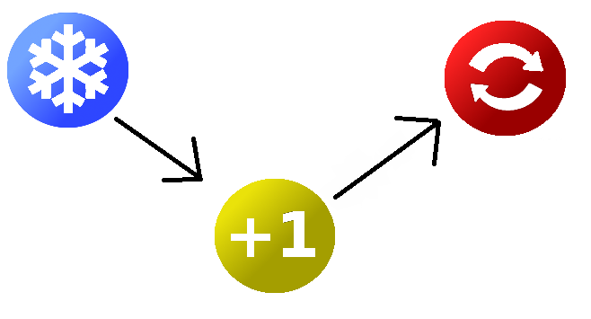
Queue
Powerupqueue

Slide 10
Implementationsdiagramm

Slide 11
Besonderheit

